Slide 2
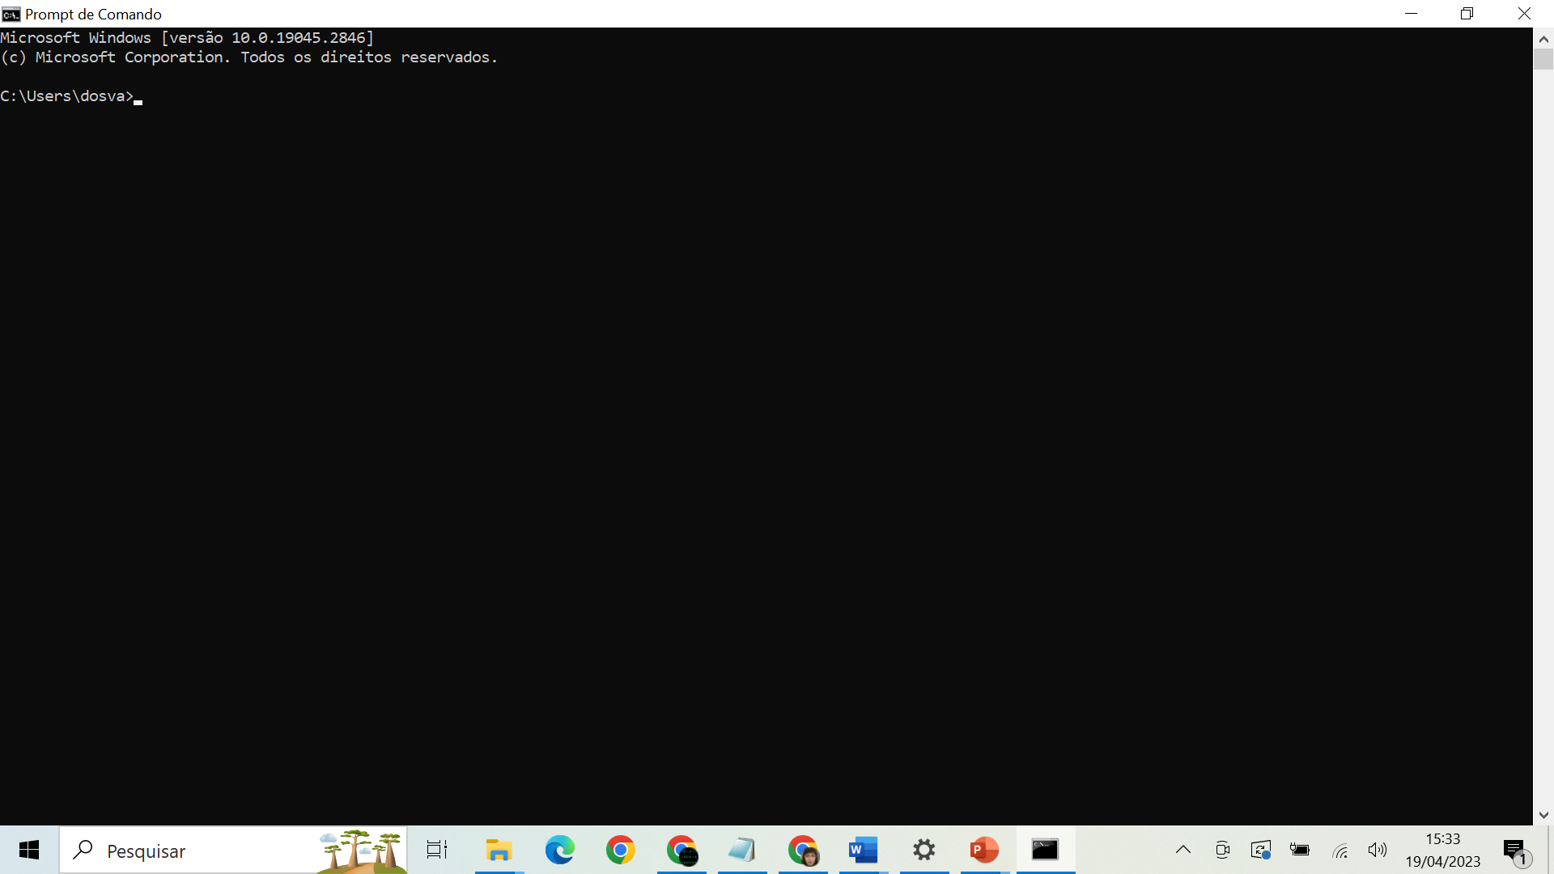

Slide 3
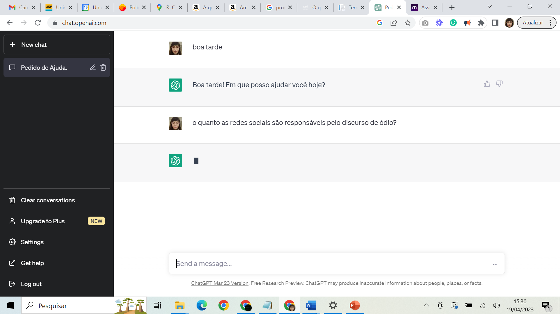

Slide 4
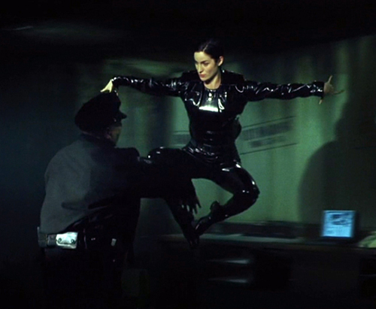
“Nós conhecemos a história. Foi assim que começou”. “Acha que este modal é um loop?”
Trinity “fake” no início do filme contrasta com nossa memória de Carrie -Anne Moss no papel clássico. Ou podemos pensar ainda na discussão da “crise de representação”.

Slide 6
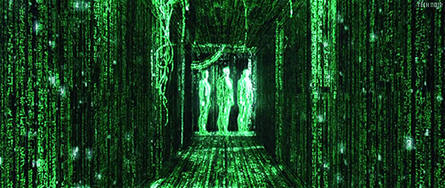
Bugs e Seq
“Por que usar um código antigo em algo novo?”
Seres sencientes digitais que destroem seres sencientes digitais... (papel dos agentes).

Slide 7
VER
Através de um “escolhido” – NEO
Através de padrões – Morpheus novo. Padrões: “eles estão em toda parte; estamos presos em um loop de repetição”.
Descoberta de propósito da vida senciente digital: “este mundo não é real”.
Quando acaba a primeira sequencia na qual Bugs encontra Morpheus (os dois seres digitais sencientes, que estão em um “modal” de um loop da Matrix original, o corte é para a tela de Thomas Anderson (NEO), que está vendo este código e ele mesmo se vê no game;

Slide 8
Destino x Livre arbítrio
Matrix como metáfora do “sistema”; ou, na fala de alguns personagens, de “política trans”, “criptofascismo”, “exploração capitalista”.
“Somos só algoritmos fazendo o que somos programados para fazer ou podemos fugir da repetição?” (pergunta freudiana)
... Tiffany quando encontra Thomas na cafeteria: “Como saber se queremos algo ou se fomos programados para isso?” (questão do século XXI: dataficação da subjetividade; processos de subjetivação coletivos)

Slide 10
Rabit Hole
“Bugs” é o nome do Pernalonga (e também do sistema de escuta oculto);
O “buraco do coelho” é uma espiral?

Slide 11
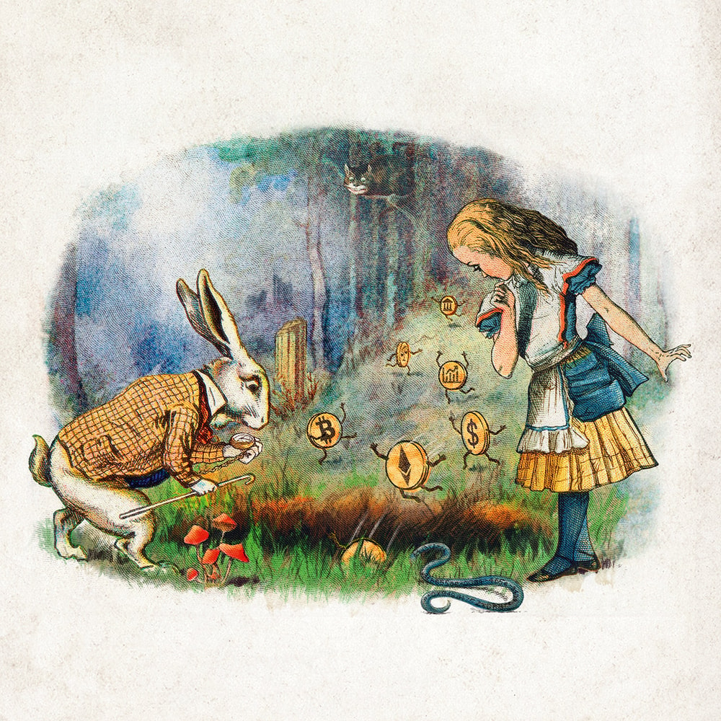

Slide 13
Deja Vu – Glitch / “Já visto”
Em termos informáticos, o gato Deja Vu é uma metáfora para a repetição de eventos ou ações dentro da simulação da Matrix. Isso pode ser entendido como um sinal de que a Matrix está sofrendo de falhas ou bugs, já que eventos repetidos podem indicar um loop ou um erro na programação.
(ChatGPT)

Slide 14
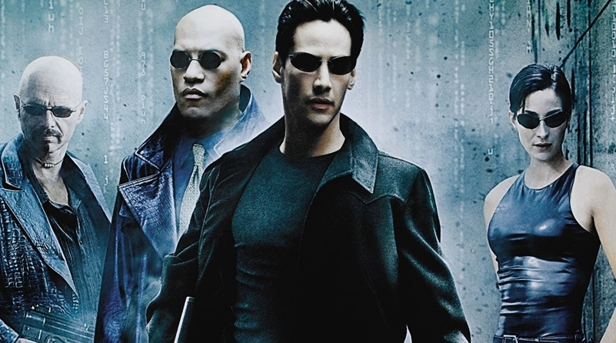
O filme remete ao filme (Loop / recursividade)

Slide 15
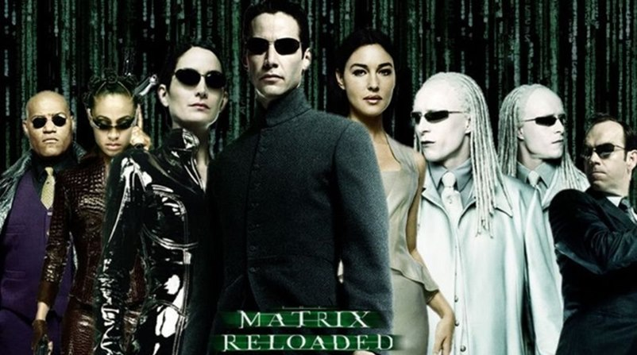
O filme remete ao filme (Loop / recursividade)

Slide 16
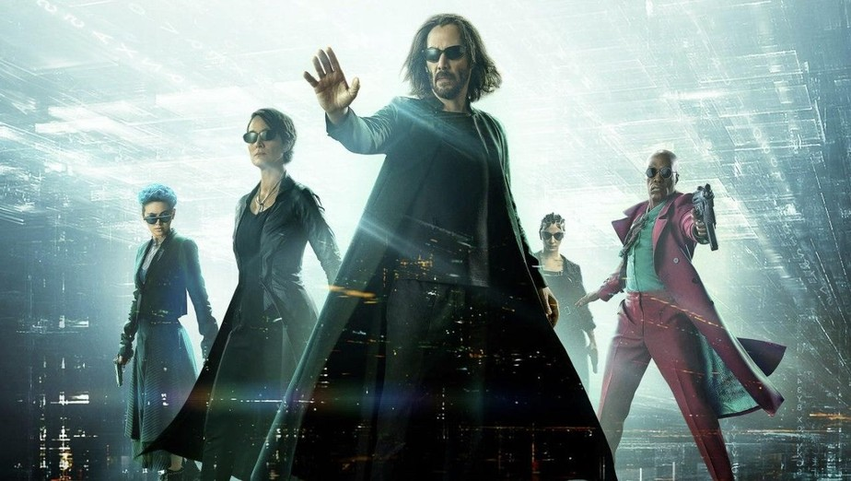
O filme remete ao filme (Loop / recursividade)

Slide 17
“They use bots now, skinned as normal people, which means they are everywhere and you never know who to trust.” "Swarm mode“. Literalment No Enxame.

Slide 18
A Matrix “nova” é criação do Analista
"Bots" are new Programs in the The Analyst's rebooted and redesigned version of the Matrix, which have replaced the earlier Agent programs. While Agents relied on raw power and extreme mobility, Bots rely on camouflage and vast numbers. Typically dormant, they live out fake scripted lives interspersed among the Bluepill humans in the Matrix - but when activated into "Swarm mode", dozens to hundreds of Bots will instantly descend on a target.”

Slide 19
Feedback Semblant
“Eles conseguiram alterar o loop de sua imagem digital”.

Slide 20
Morpheus / Agent Smith
“Forças duais que moldaram Neo;”
GAN: “A Generative Adversarial Network (GAN) is a deep learning architecture that consists of two neural networks competing against each other in a zero-sum game framework. The goal of GANs is to generate new, synthetic data that resembles some known data distribution.” (https://www.geeksforgeeks.org/generative-adversarial-network-gan/)

Slide 21
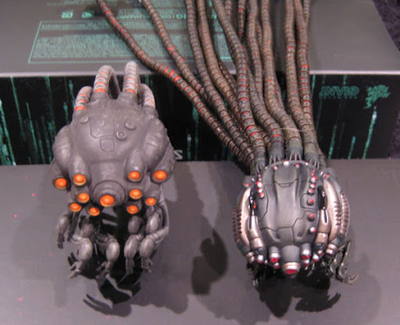
US X THEM
Us AND Them para construir um novo mundo (IO)

